Slide 1


Retos y objetivos del RAILMAPCHALLANGE
Área de Movilidad
Sesión informativa
10 de julio de 2018

Slide 2
Índex
¿Qué tenemos en la actualidad?
Retos y objetivos

Slide 3
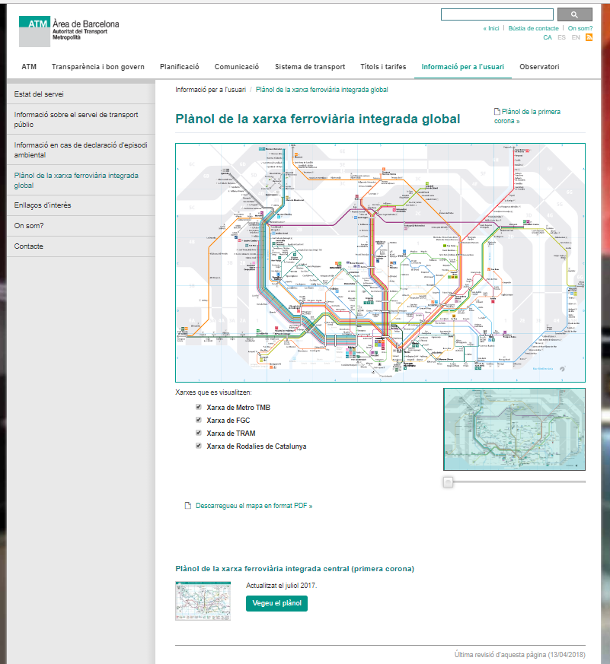
¿Qué tenemos actualmente en la web del ATM?
Descarga plano
(primer corona)
Zona “interactiva”
Descarga plano
(toda la red ferroviària)
Descarga plano
(primer corona)

Slide 4
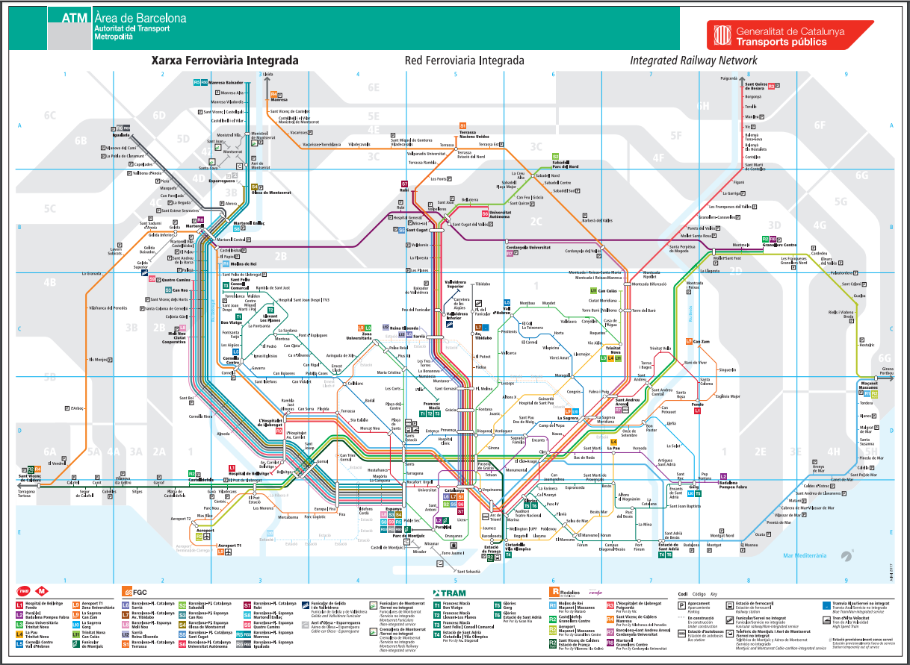
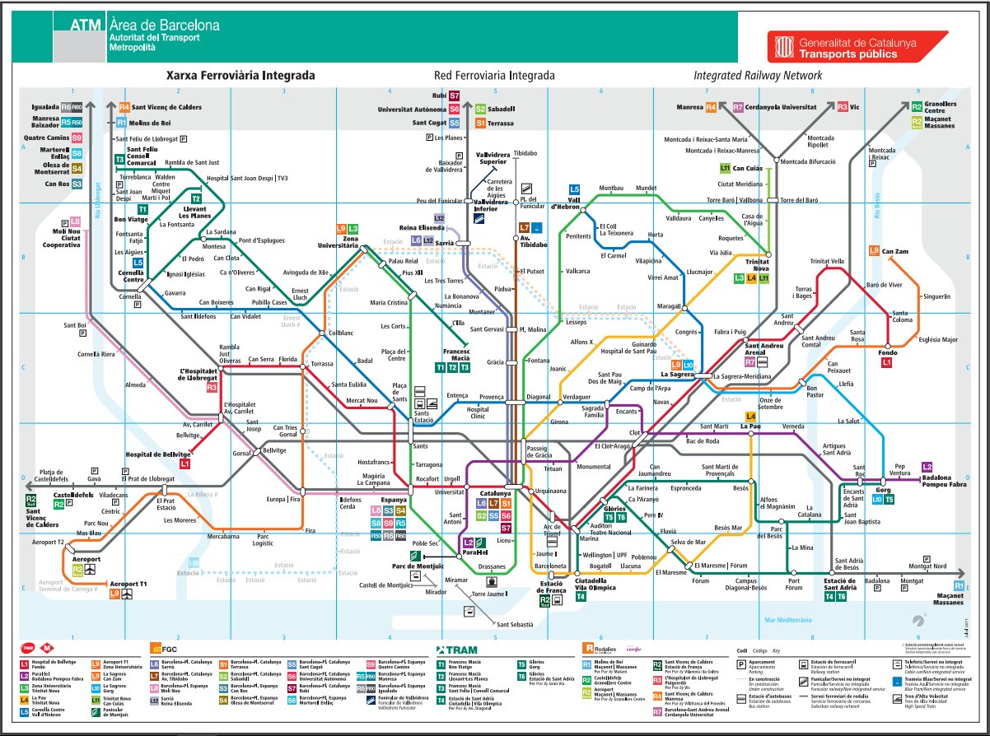
¿Qué tenemos actualmente?
Planos en formato PDF (papel)
Total la red ferroviaria
Primera corona del STI

Slide 5
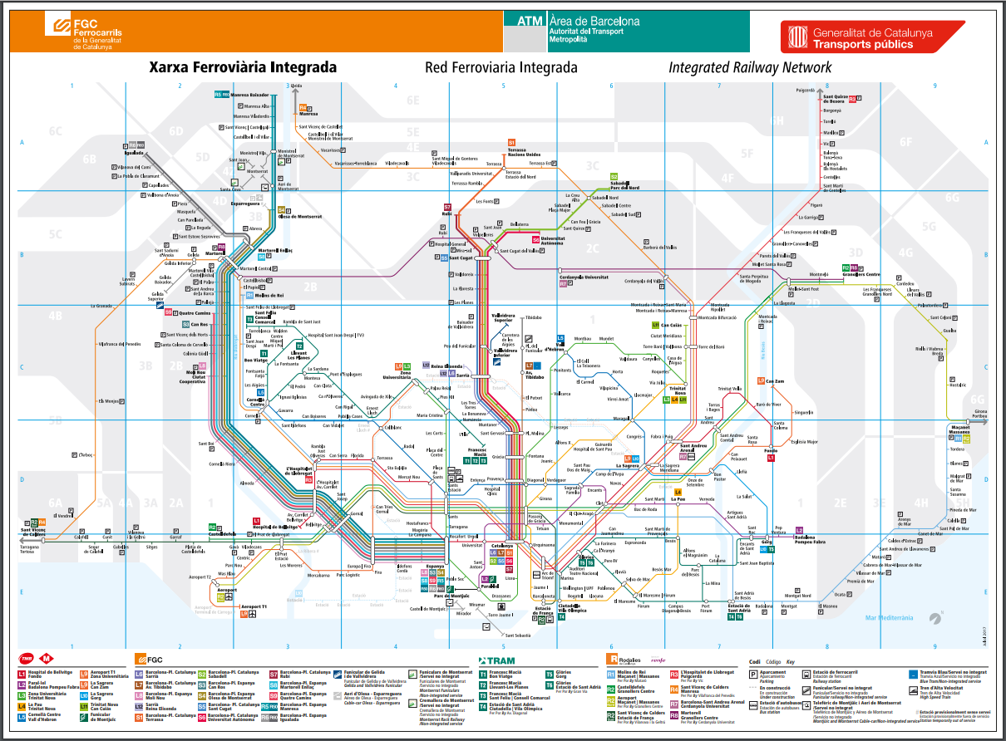
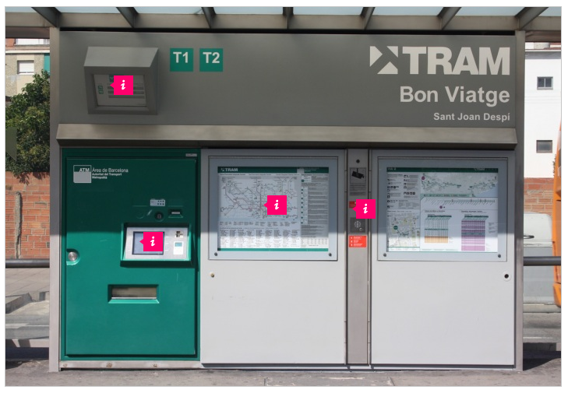
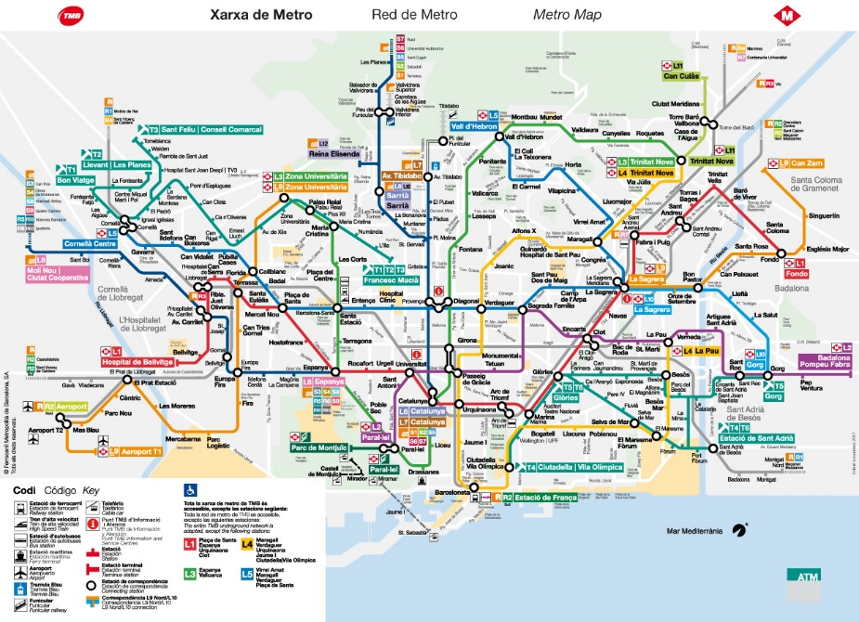
¿Qué tenemos actualmente?
Plànols en format PDF (paper)

Slide 6
¿Qué tenemos actualmente en la web del ATM?
Zona “interactiva”

Slide 7
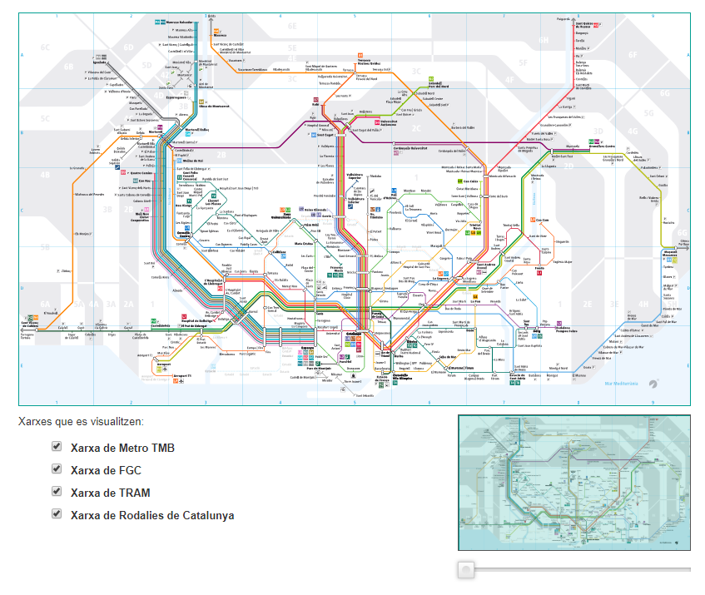
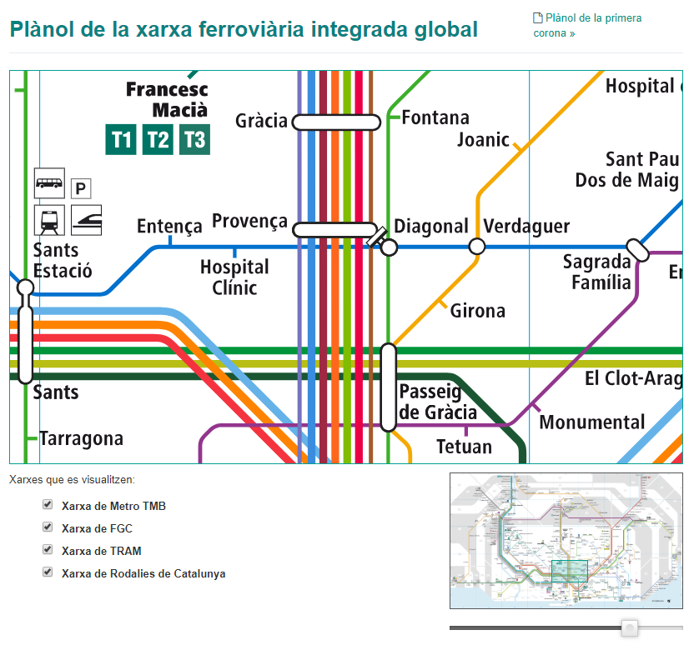
¿Qué tenemos actualmente?
Plano interactivo
Zoom sobre el plano

Slide 8
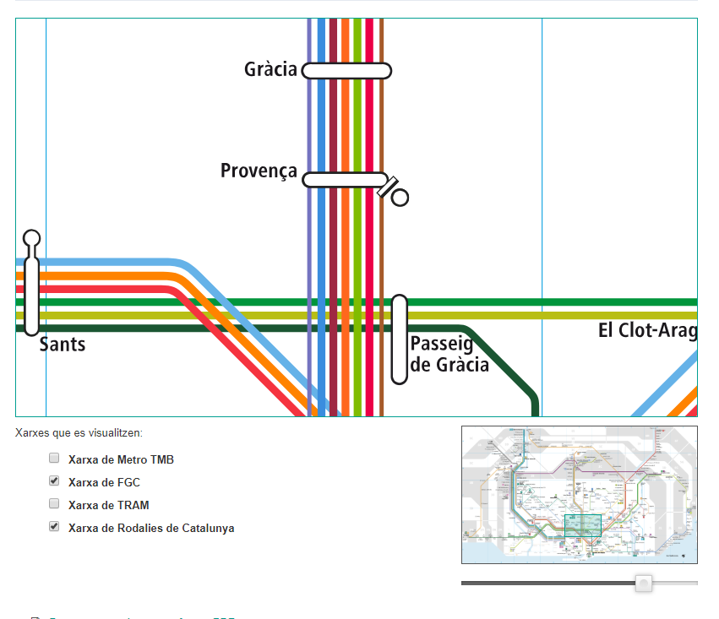
¿Qué tenemos actualmente?
Plano interactivo
Activación de “redes”

Slide 9
¿Qué tenemos actualmente en la web del ATM?
Carencias detectadas
El plan tiene una interacción que no aporta de información relevante al usuario final del transporte público.
La información de la intermodalidad es escasa y faltan, por ejemplo datos sobre:
Por donde se realiza (por la calle / en la estación)?
Cuando tiempo se tarda para cada alternativa?
Accesibilidad en todos los accesos?
Informaciones que no aparecen de cada estación:
Servicios disponibles (WC, ...)
Horarios de los servicios en tiempo teórico y / o real
Incidencias en tiempo real de los equipamientos
Puntos de interés cercanos a cada parada
...
TENIENDO CLARO QUE TAMBIÉN EXISTE EL MOU-TE

Slide 10
Retos y objetivos del Hackatón

Slide 11

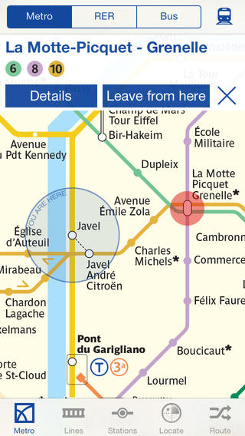
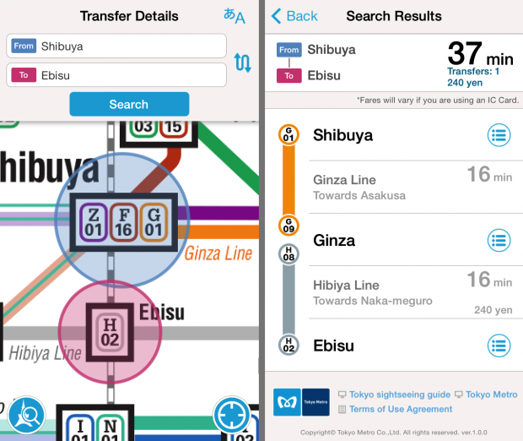
Retos y objetivos del Hackatón
#Reto 0
Benchmarking

Slide 12

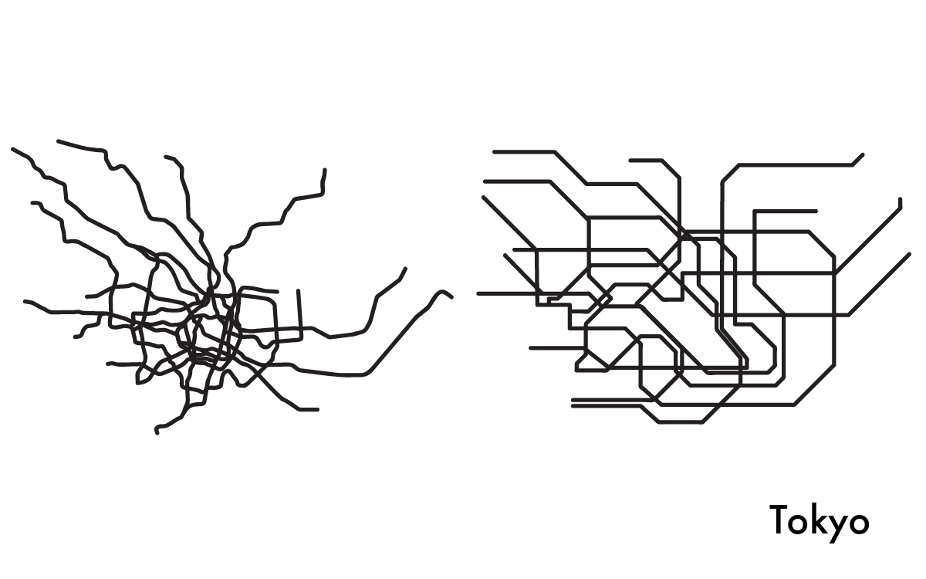
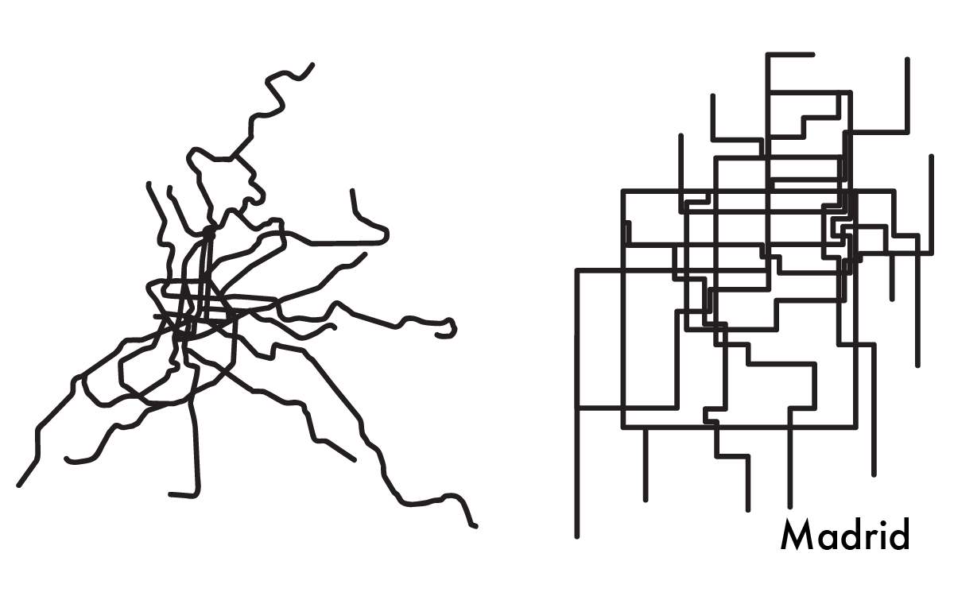
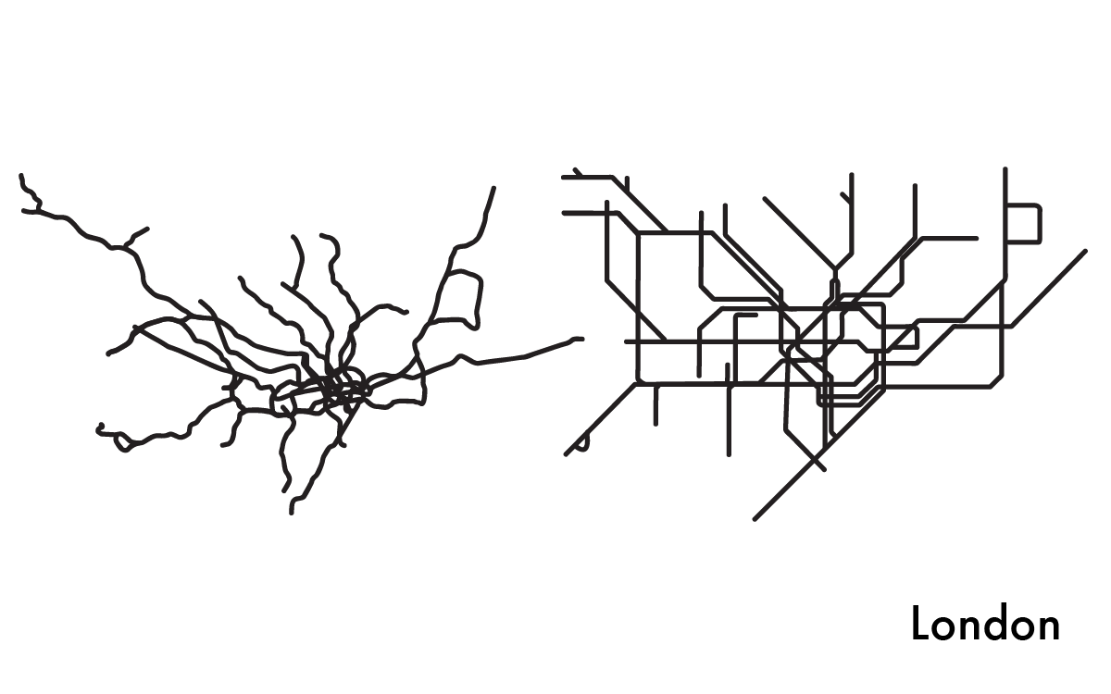
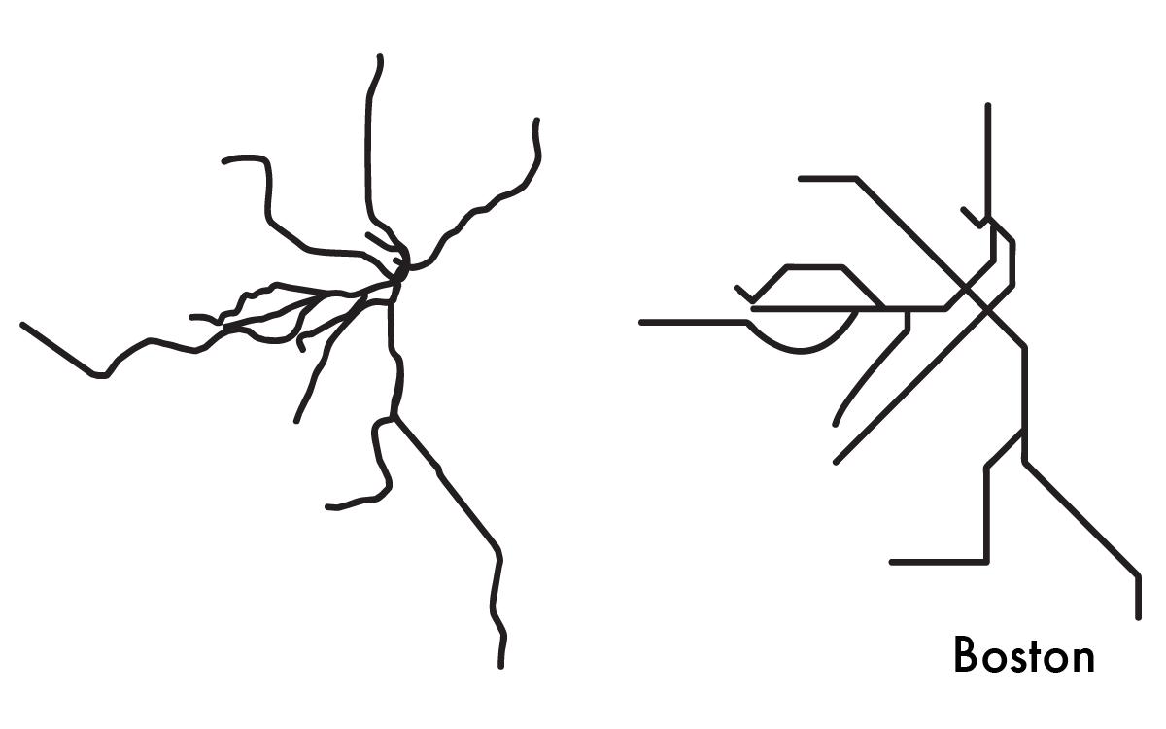
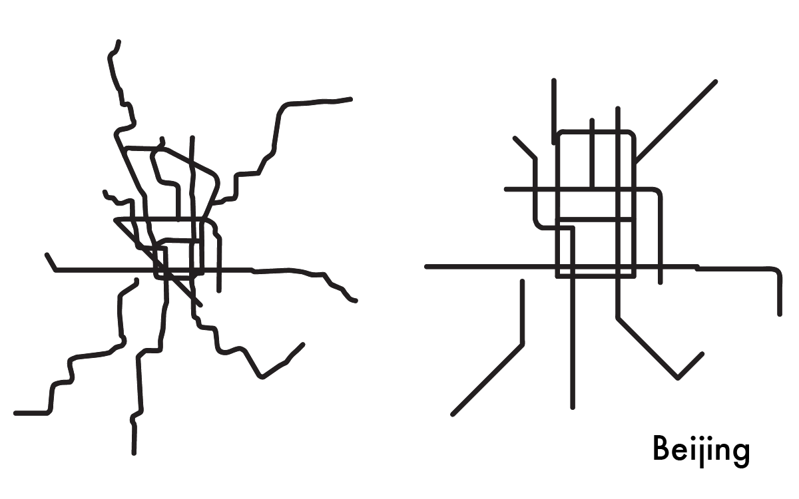
Retos y objetivos del Hackatón
#Reto 1
La distorsión geográfica de los mapas de tráfico
© Cooper Thomas

Slide 13
Retos y objetivos del Hackatón
#Reto 1
La distorsión geográfica de los mapas de tráfico

Slide 14

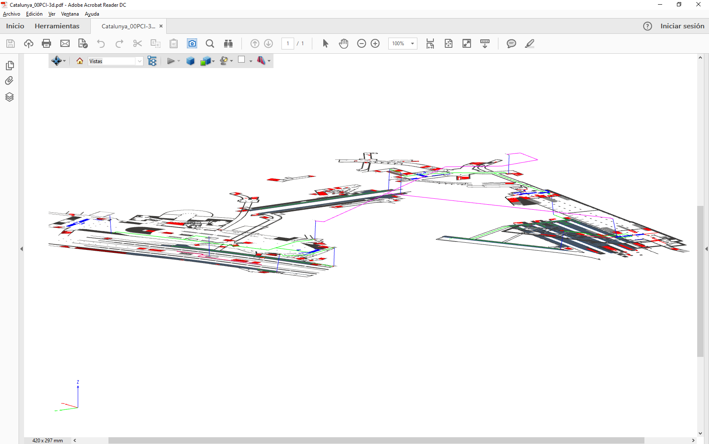
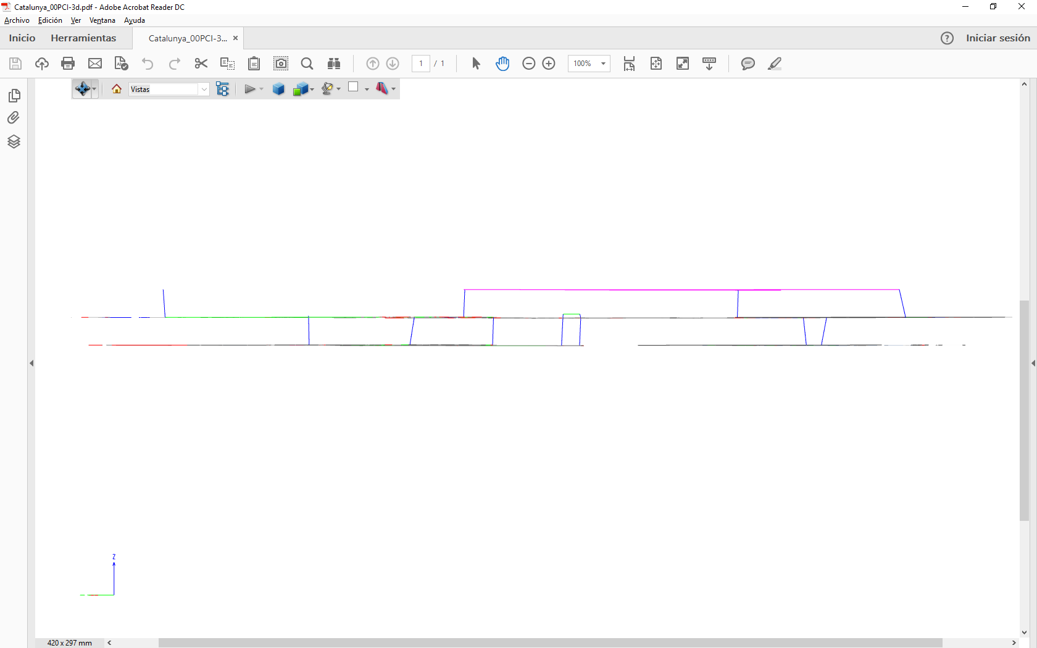
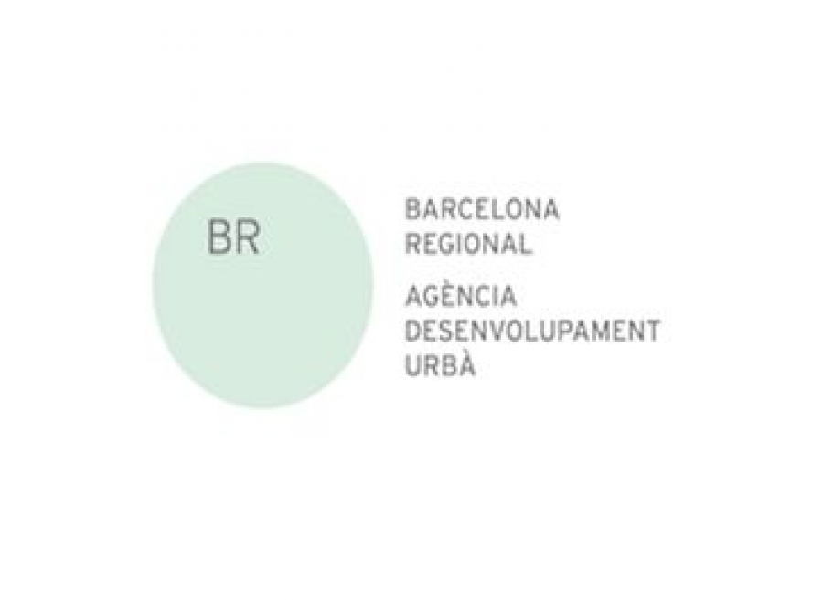


Retos y objetivos del Hackatón
#Reto 2
La integración de la movilidad para PMR’s
Notes:
Taules TISU
RESILIÈNCIA URBANA
La resiliència és la capacitat d’un sistema urbà de prevenir, resistir i recuperar-se de qualsevol perill o risc possible.
Des de l’Ajuntament de Barcelona es treballa per prevenir, resistir i garantir la més ràpida recuperació del sistema urbà davant una situació de crisi o impacte que alteri la funcionalitat i la continuïtat dels serveis de la ciutat, ja sigui el subministrament d’energia, aigua, el transport de mercaderies, la mobilitat, la seguretat, la prestació dels serveis socials, o qualsevol servei que tingui impacte sobre l’activitat i la qualitat de vida dels ciutadans de Barcelona.
En aquest sentit les Taules de Resiliència Urbana (TISU) són l’espai de coordinació entre els diferents serveis municipals i les empreses proveïdores de serveis, per garantir respostes ràpides davant de situacions sobrevingudes.
El treball en coordinació entre sistemes permet compartir coneixement, impulsar un planejament col·laboratiu i estratègic i garantir respostes integrades en benefici mutu. Es tracta d’un canvi de paradigma en la gestió municipal en la que s’evoluciona d’una gestió vertical i individual de cada sistema que conforma la ciutat, a una gestió transversal que reconeix les interaccions i afectacions entre els diferents sistemes per incloure-les en la gestió i el planejament i avançar-se així als reptes que puguin sorgir.
L’objectiu és implementar projectes (accions preventives o proactives) que garanteixin la funcionalitat normal de la ciutat, per reduir o eliminar les vulnerabilitats detectades.
La metodologia està basada en un model col·laboratiu on els operadors públics/privats i les administracions treballen conjuntament per coordinar-se, analitzar els nivells de seguretat i millorar els nivells de resiliència a partir de projectes concrets. Actualment hi ha vuit Taules de Resiliència Urbana (TISU), integrades per un ampli grup de treball format per prop de 40 institucions, empreses i sectors municipals.
SERVEIS MUNICIPALS, INFRAESTRUCTURES, ENERGIA, CICLE DE L’AIGUA, MOBILITAT, SERVEIS A LES PERSONES, TELECOMUNICACIONS, PLANEJAMENT URBANÍSTIC

Slide 15

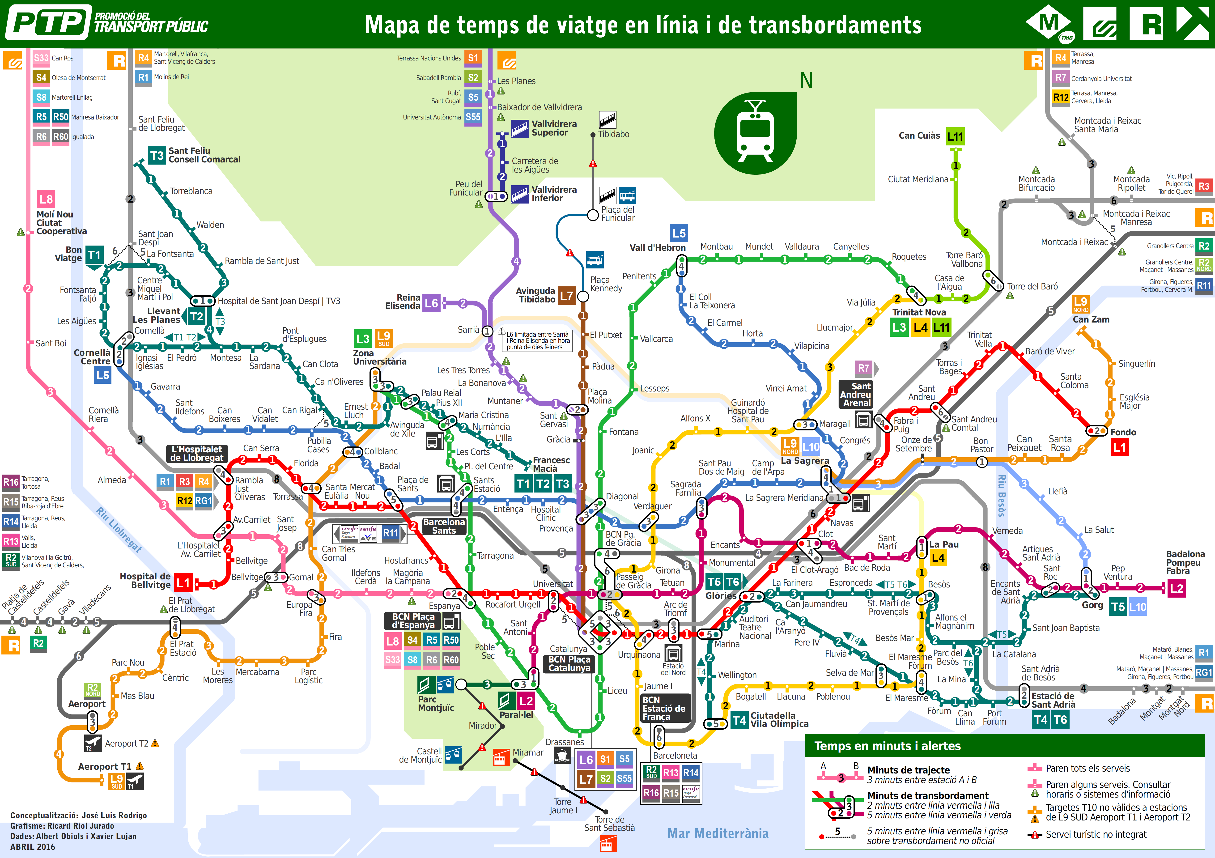
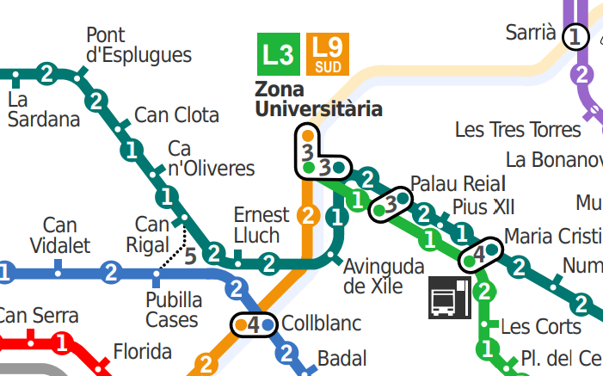

Retos y objetivos del Hackatón
#Repte 3
Integración de tiempo de desplazamiento en un intercambio

Slide 16

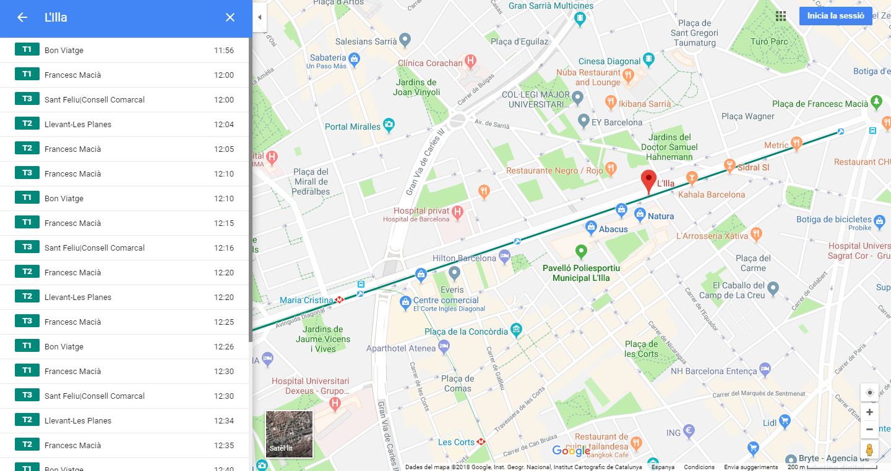

Retos y objetivos del Hackatón
Integración de servicios GTFS
(General Transit Feed Specifications)
#Reto 4

Slide 17

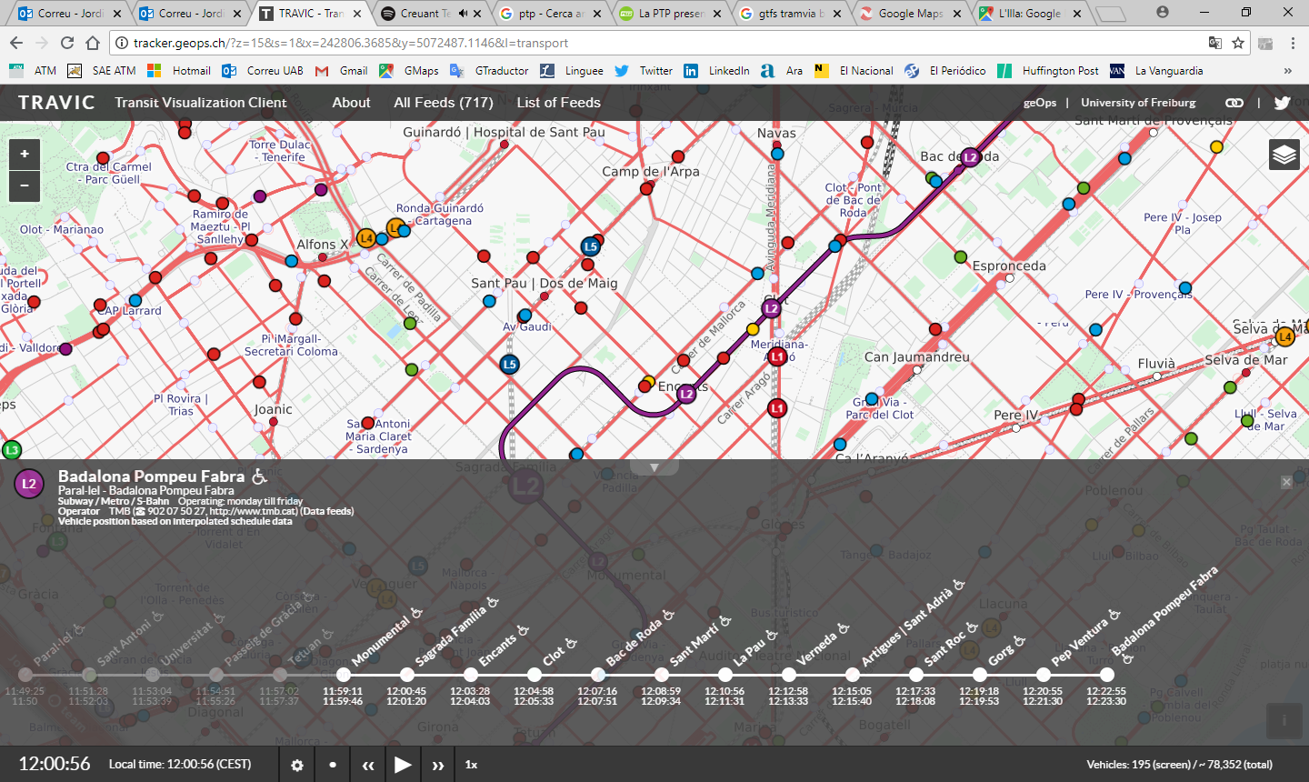
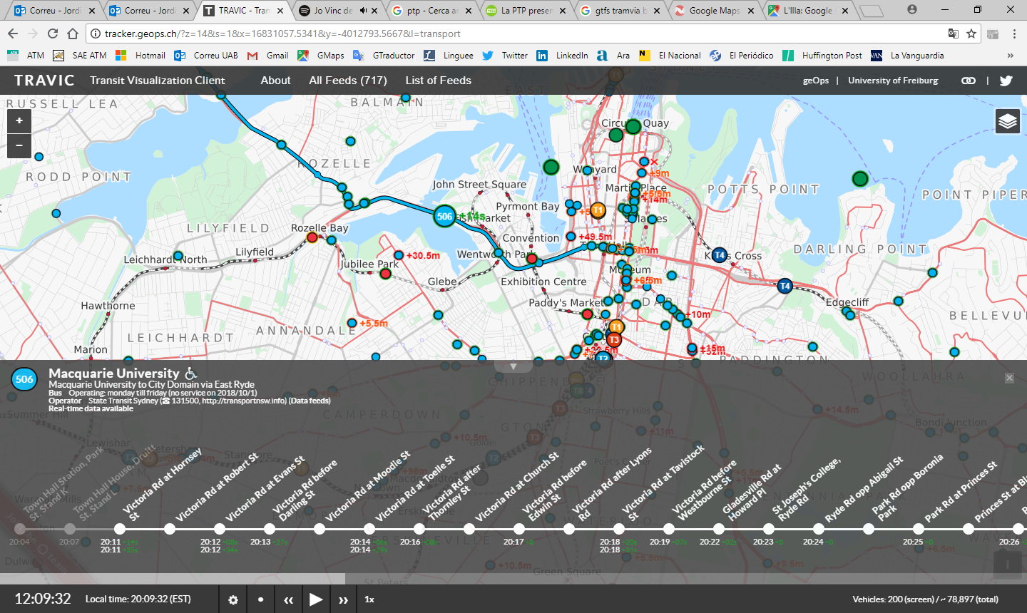

Retos y objetivos del Hackatón
#Reto 5
Nuevos modelos de visualización del tráfico
Notes:
Travic, un sistema para conocer en tiempo real el estado del transporte público en las principales regiones del mundo
Con el objetivo de visualizar en tiempo real, sobre un mapa, el estado del transporte público de cualquier región, la Universidad de Friburgo, en asociación con la empresa Geops, han desarrollado el sistema TRAVIC, acrónimo de Transit Visualization Client.
Este completo mapa interactivo toma los datos públicos de 249 redes de transporte, en los cinco continentes, y es capaz de plasmarlos gráficamente sobre un mapa, para que los usuarios pueden ver de forma rápida el estado exacto del transporte público en la región deseada. El único problema es que en la actualidad no todos los elementos corresponden a movimientos reales de los medios de transporte, ya que algunos se basan únicamente en los horarios, al no tener la otra información.
Además de permitir visualizar de forma rápida el estado del transporte público en cualquier zona del mundo, Travic es una herramienta ideal para poder evaluar la idoneidad de los diferentes sistemas implantados en las ciudades, de cara a conseguir un transporte público más eficaz, pudiendo detectar zonas problemáticas.
Gracias a los diferentes colores empleados, se comprueba rápidamente los recorridos de autobuses, trenes o tranvías, las zonas a las que llega cada medio, así como el momento y la frecuencia, ofreciendo un mix de información de mucha utilidad para los responsables de la movilidad de cualquier región.
Los más curiosos pueden comprobar el estado del transporte público en las principales regiones del mundo, a través de la web de Travic.

Slide 18

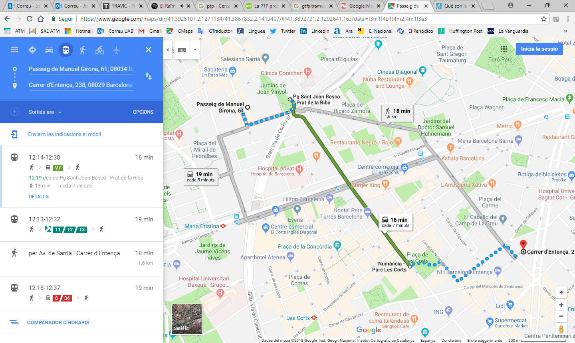
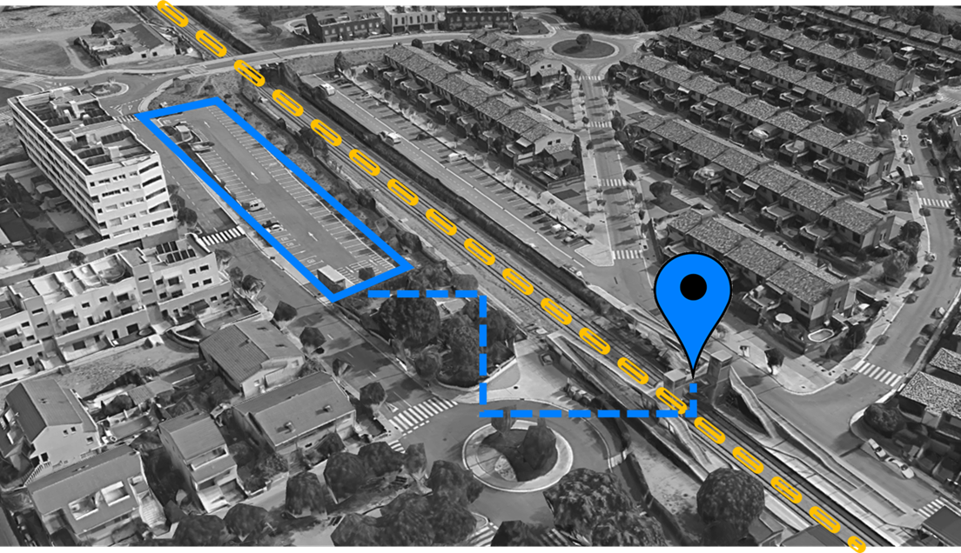
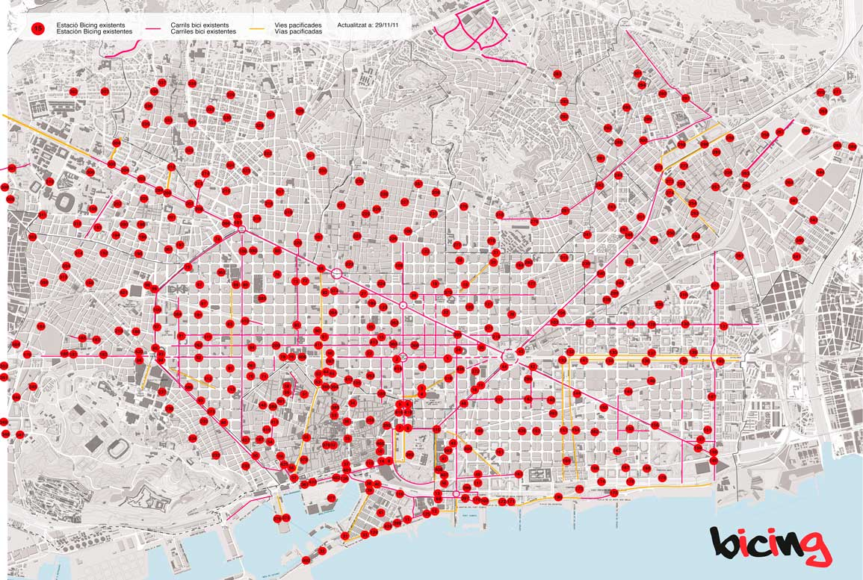
Retos y objetivos del Hackatón
#Reto 6
Integración multimodal efectiva

Slide 19

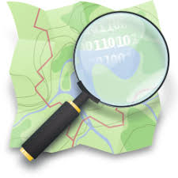
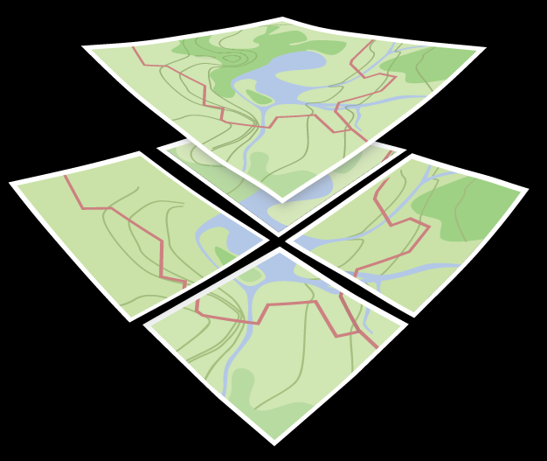


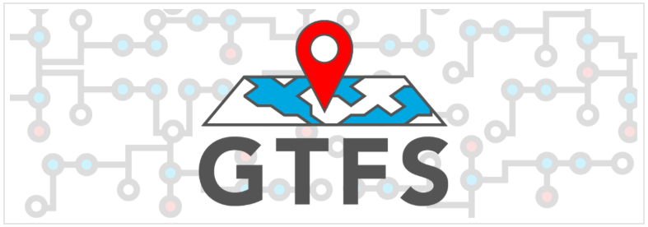

Retos y objetivos del Hackatón
#Formación
OpenStreetMap
Vector Tiles
General Transit Feed Specification
Notes:
OpenStreetMap (también conocido como OSM) es un proyecto colaborativo para crear mapas libres y editables.
Los mapas se crean utilizando información geográfica capturada con dispositivos GPS móviles, ortofotografías y otras fuentes libres. Esta cartografía, tanto las imágenes creadas como los datos vectoriales almacenados en su base de datos, se distribuye bajo licencia abierta Licencia Abierta de Bases de Datos (en inglés ODbL).nota 1​
En octubre de 2014 en el proyecto estaban registrados en torno a 1.840.000 usuarios,4​ de los cuales alrededor de 22.600 realizaban alguna edición en el último mes. El número de usuarios crece un 10% por mes.5​ Por países el mayor número de ediciones provienen de Alemania, EE.UU., Rusia, Francia e Italia.4​
Los usuarios registrados pueden subir sus trazas desde el GPS y crear y corregir datos vectoriales mediante herramientas de edición creadas por la comunidad OpenStreetMap. Cada semana se añaden 90.000 km de nuevas carreteras con un total de casi 24.000.000 km de viales (febrero de 2011), eso sin contar otros tipos de datos (pistas, caminos, puntos de interés, etc.).6​ El tamaño de la base de datos (llamada planet.osm) se situaba en julio de 2017 por encima de los 800 gigabytes (58 GB con compresión bzip2).7​
Una tesela vectorial (vector tiles) contiene datos vectoriales georreferenciados, recortados en teselas para facilitar su recuperación. Las teselas vectoriales crean mapas significativamente rápidos y a su vez ofrecen una flexibilidad completa en su diseño.
Son los datos vectoriales equivalentes a las teselas de imagen para el webmapping, aplicando las ventajas de las teselas a los datos vectoriales: desarrollados para guardarse en caché, escalabilidad y servir imágenes de mapa rápidamente.
Las teselas vectoriales son un estándar abierto, creado por la empresa Mapbox, bajo licencia Creative Commons Attribution 3.0 US.
Al igual que los WFS, ambos devuelven datos vectoriales y sus atributos (sin estilo), pero hay diferencias:
Los WFS devuelven los datos subyacentes sin modificar. Tienes más detalle.
Las teselas vectoriales devuelven objetos geográficos modificados (listos para representarse), por lo que es más fácil renderizarlos.
El General Transit Feed Specification (GTFS) define un formato estándar abierto para intercambiar el horario de transporte público, la información geográfica y la tarifa. Los "feeds" de GTFS permiten a las agencias de transporte público publicar datos en un formato que se puede consumir y utilizar en las aplicaciones de forma interoperable.
El formato GTFS (a veces denominado Static GTFS) describe el servicio programado. Su formato compañero GTFS Realtime se utiliza para comunicar predicciones de llegada, posiciones de vehículos y avisos de servicios. En la actualidad, este sitio está principalmente relacionado con el formato estático de GTFS.
Los datos de GTFS están disponibles para más de 1350 proveedores de transporte público, y cientos de aplicaciones utilizan datos GTFS interoperables. Este sitio contiene documentación de GTFS, mejores prácticas y enlaces a herramientas.
PostGIS convierte al sistema de administración de bases de datos PostgreSQL en una base de datos espacial mediante la adición de tres características: tipos de datos espaciales, índices espaciales y funciones que operan sobre ellos. Debido a que está construido sobre PostgreSQL, PostGIS hereda automáticamente las características de las bases de datos empresariales, así como los estándares abiertos que implementan un Sistema de Información Geográfica dentro del motor de base de datos.
PostGIS es un módulo que añade soporte de objetos geográficos a la base de datos objeto-relacional PostgreSQL, convirtiéndola en una base de datos espacial para su utilización en Sistema de Información Geográfica. Se publica bajo la Licencia Pública General de GNU.
Postgis ha sido desarrollado por la empresa canadiense Refraction Research, especializada en productos "Open Source" entre los que habría que citar a Udig. PostGIS es hoy en día un producto veterano que ha demostrado versión a versión su eficiencia. En relación con otros productos, PostGIS ha demostrado ser muy superior a la extensión geográfica de la nueva versión de MySQL, y a juicio de muchos, es muy similar a la versión geográfica de la base de datos Oracle.^{[cita requerida]}
Un aspecto que debemos tener en cuenta es que PostGIS ha sido certificado en 2006 por el Open Geospatial Consortium (OGC) lo que garantiza la interoperabilidad con otros sistemas también interoperables. PostGIS almacena la información geográfica en una columna del tipo GEOMETRY, que es diferente del homónimo "GEOMETRY" utilizado por PostgreSQL, donde se pueden almacenar la geometría en formato WKB (Well-Known Binary), aunque hasta la versión 1.0 se utilizaba la forma WKT (Well-Known Text).
Dades obertes^{[1]} (Open Data en anglès) són tots aquells conjunts de dades que es posen a disposició del públic i poden ser reutilitzats i tornats a publicar sense cap restricció. Té un esperit semblant al d'altres moviments "Oberts" i a comunitats com les de codi obert, maquinari lliure, contingut obert o accés obert. La pràctica i la ideologia de les dades obertes en si estan ben establertes de fa temps (per exemple en la tradició mertoniana de la ciència) tot i que el terme «Dades obertes» és recent i associat a internet i a la World Wide Web.
Segons l'Open Knowledge Foundation un contingut per ser obert ha de seguir tres principis: ha de deixar al públic el dret a utilitzar-lo, el dret a reutilitzar-lo i adaptar-lo a les necessitats pròpies i el dret a redistribuir-lo i compartir-lo. L'única restricció és que el producte resultant també ha de seguir el principi de poder ser obert^{[2]}
Les dades són distribuïdes en un format obert que permet la seva manipulació sense cap restricció tècnica amb programari obert i sota una llicència i/o condicions d'ús que no impedeixen als usuaris finals revisar-les, remesclar-les i redistribuir-les a tercers. Les dades haurien de satisfer certes condicions associades a la seva descripció, traçabilitat, qualitat, privacitat i interoperabilitat. En alguns casos les dades obertes es poden considerar més aviat com a Metadades obertes i encara no hi ha una formalització coherent.

Slide 20

Gracias por vuestra atención

